Slide 1
Об обязательных требованиях к пищевой продукции
Федеральная служба по надзору в сфере защиты прав потребителей и благополучия человек
Управление Федеральной службы по надзору в сфере защиты прав потребителей и благополучия человек по Самарской области

Slide 2
Технические регламенты Таможенного союза и Евразийского экономического союза
Технический регламент Таможенного союза ТР ТС 021/2011 «О безопасности пищевой продукции»
Технический регламент Таможенного союза ТР ТС 022/2011 «Пищевая продукция в части ее маркировки»
Технический регламент Таможенного союза ТР ТС 005/2011 «О безопасности упаковки»
Технический регламент Таможенного союза ТР ТС 023/2011 «Технический регламент на соковую продукцию из фруктов и овощей»
Технический регламент Таможенного союза ТР ТС 024/2011 «Технический регламент на масло жировую продукцию»
Технический регламент Таможенного союза ТР ТС 027/2012 «О безопасности отдельных видов специализированной пищевой продукции, в том числе диетического лечебного и диетического профилактического питания»
Технический регламент Таможенного союза ТР ТС 029/2012 «Требования безопасности пищевых добавок, ароматизаторов и технологических вспомогательных средств»
Технический регламент Таможенного союза ТР ТС 0332013 «О безопасности молока и молочной продукции»
Технический регламент Таможенного союза ТР ТС 034/2013 «О безопасности мяса и мясной продукции»
Технический регламент Евразийского экономического союза ТР ЕАЭС 040/2016 «О безопасности рыбы и рыбной продукции»
Технический регламент Евразийского экономического союза ТР ЕАЭС 044/2017 «О безопасности упакованной питьевой воды, включая природную минеральную воду»

Slide 3
Требования к маркировки пищевой продукции
Маркировка упакованной пищевой продукции должна содержать следующие сведения:
1) наименование пищевой продукции;
2) состав пищевой продукции;
3) количество пищевой продукции;
4) дату изготовления пищевой продукции;
5) срок годности пищевой продукции;
6) условия хранения пищевой продукции, которые установлены изготовителем или предусмотрены техническими регламентами Таможенного союза на отдельные виды пищевой продукции. Для пищевой продукции, качество и безопасность которой изменяется после вскрытия упаковки, защищавшей продукцию от порчи, указывают также условия хранения после вскрытия упаковки;
7) наименование и место нахождения изготовителя пищевой продукции или фамилия, имя, отчество и место нахождения индивидуального предпринимателя - изготовителя пищевой продукции, а также в случаях, установленных настоящим техническим регламентом Таможенного союза, наименование и место нахождения уполномоченного изготовителем лица, наименование и место нахождения организации-импортера или фамилия, имя, отчество и место нахождения индивидуального предпринимателя-импортера;
8) рекомендации и (или) ограничения по использованию, в том числе приготовлению пищевой продукции в случае, если ее использование без данных рекомендаций или ограничений затруднено, либо может причинить вред здоровью потребителей, их имуществу, привести к снижению или утрате вкусовых свойств пищевой продукции;
9) показатели пищевой ценности пищевой продукции;
10) сведения о наличии в пищевой продукции компонентов, полученных с применением генно-модифицированных организмов.
11) единый знак обращения продукции на рынке государств - членов Таможенного союза

Slide 4
Требования к маркировки пищевой продукции
Маркировка транспортной упаковки, в которую помещена пищевая продукция, должна содержать следующие сведения:
1) наименование пищевой продукции;
2) количество пищевой продукции;
3) дату изготовления пищевой продукции;
4) срок годности пищевой продукции;
5) условия хранения пищевой продукции;
6) сведения, позволяющие идентифицировать партию пищевой продукции (например, номер партии);
7) наименование и место нахождения изготовителя пищевой продукции или фамилию, имя, отчество и место нахождения индивидуального предпринимателя - изготовителя пищевой продукции
Маркировка пищевой продукции, помещенной непосредственно в транспортную упаковку, должна наноситься на транспортную упаковку, и (или) на этикетку, и (или) листок-вкладыш, помещаемый в каждую транспортную упаковку или прилагаемый к каждой транспортной упаковке, либо содержаться в документах, сопровождающих пищевую продукцию.

Slide 5



Маркировка упаковки
Упаковка (укупорочные средства), предназначенная для контакта с пищевой продукцией
Символ, обозначающий, что упаковка предназначена для контакта с пищевой продукцией, допускается наносить как без рамки, так и в рамке (круглой, квадратной и др.).
Возможность утилизации использованной упаковки (укупорочных средств) - петля Мебиуса

Slide 6
Маркировка мяса в тушах, полутушах, четвертинах и отрубах
а) непосредственно на тушу, полутушу и четвертину наносится оттиск ветеринарного клейма в соответствии с требованиями, установленными нормативными правовыми актами государств-членов в области ветеринарии;
б) непосредственно на тушу, полутушу и четвертину допускается дополнительно наносить оттиск товароведческого клейма;
в) в товаросопроводительной документации на неупакованные продукты убоя указывается следующая информация:
вид мяса продуктивного животного, от которого получен продукт убоя, наименование продукта убоя, термическое состояние туш, полутуш, четвертин и отрубов ("охлажденное", "замороженное"), анатомическая часть туши (для отрубов);
наименование и место нахождения изготовителя продуктов убоя;
количество продуктов убоя;
дата изготовления, срок годности и условия хранения продуктов убоя.

Slide 7
Товарно-сопроводительные документы
Товарно-сопроводительные документы
Документы, обеспечивающие прослеживаемость
Документы об оценки (подтверждении) соответствия

Slide 8
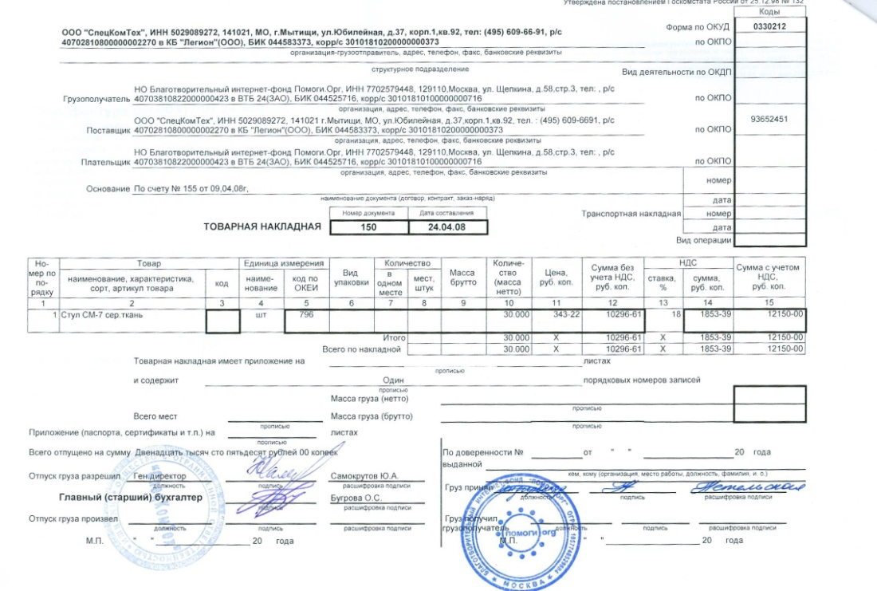
Документы, обеспечивающие прослеживаемость пищевой продукции
                Прослеживаемость пищевой продукции - возможность документарно (на бумажных и (или) электронных носителях) установить изготовителя и последующих собственников находящейся в обращении пищевой продукции, кроме конечного потребителя, а также место происхождения (производства, изготовления) пищевой продукции и (или) продовольственного (пищевого) сырья

Slide 9
Оценка (подтверждение) соответствия пищевой продукции
подтверждения (декларирования) соответствия пищевой продукции
государственной регистрации специализированной пищевой продукции
государственной регистрации пищевой продукции нового вида
ветеринарно-санитарной экспертизы

Slide 10
Декларированию соответствия подлежит вся пищевая продукция за исключением
непереработанной пищевой продукции животного происхождения
специализированной пищевой продукции
уксуса

Slide 11
Государственная специализированной регистрация пищевой продукции
пищевая продукция для детского питания, в том числе вода питьевая для детского питания
пищевая продукция для диетического лечебного и диетического профилактического питания
минеральная природная, лечебно-столовая, лечебная минеральная вода с минерализацией свыше 1 мг/дм3 или при меньшей минерализации, содержащая биологически активные вещества в количестве не ниже бальнеологических норм
пищевая продукция для питания спортсменов, беременных и кормящих женщин
биологически активные добавки к пище (БАД)

Slide 12
Ветеринарно-санитарная экспертиза
Непереработанная пищевая продукция животного происхождения подлежит ветеринарно-санитарной экспертизе перед выпуском в обращение на таможенную территорию Таможенного союза, если иное не установлено техническим регламентом Таможенного союза на пищевую рыбную продукцию, и сопровождается документом, содержащим сведения, подтверждающие безопасность.
Переработка (обработка) - тепловая обработка (кроме замораживания и охлаждения), копчение, консервирование, созревание, сквашивание, посол, сушка, маринование, концентрирование, экстракция, экструзия или сочетание этих процессов

Slide 13
Реестры документов об оценке (подтверждении) соответствия пищевой продукции
Единый реестр свидетельств о государственной регистрации
www.portal.eaeunion.org
Национальный реестр свидетельств о государственной регистрации (Российская часть)
www.fp.crc.ru
Национальный реестр деклараций о соответствии (Российская часть)
www.pub.fsa.gov.ru/rds/declaration

Slide 14
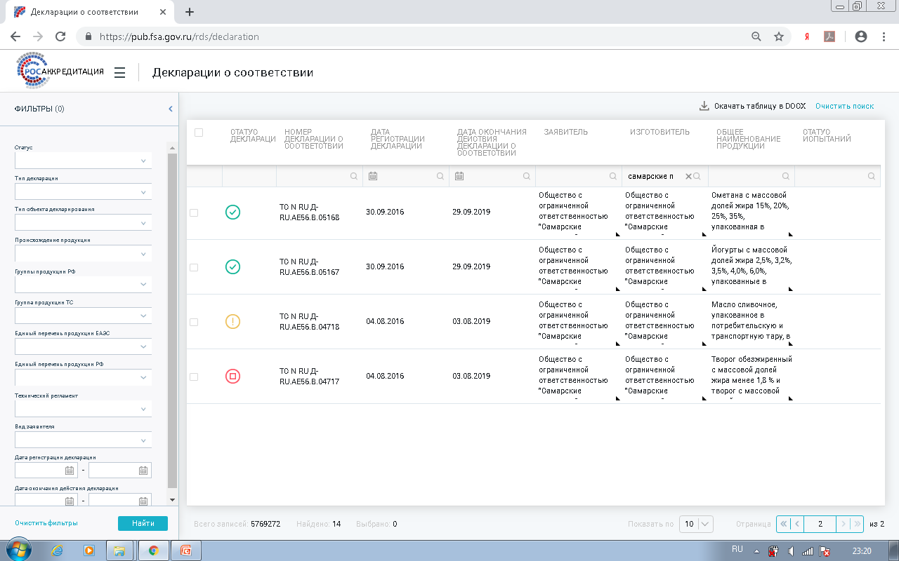
Реестр деклараций о соответствии
Согласно ч. 2 ст. 28 Федерального закона от 27.12.2002 г. N 184-ФЗ «О техническом регулировании» заявитель обязан приостанавливать или прекращать реализацию продукции, если действие сертификата соответствия или декларации о соответствии приостановлено либо прекращено.

Slide 15
Благодарю за внимание!

